Slide 1
進捗報告 卒業研究
2121057 清 恵人

Slide 2
目次
中間発表のイメージ（提案手法まで）
1.1 研究背景
1.2 研究目的
1.3 提案手法
2 . （予備）実験 （今回行ったこと）
2.1 Data-driven
2.2 Graph neural network
2.3 考察、今後の課題

Slide 3
研究背景 グラフニューラルネットワーク
グラフ構造を扱うニューラルネットワーク
近傍ノードの特徴→ノード分類・グラフ分類・リンク予測[1]
具体例[2]
1.ノード分類：社会ネットワークから民主党か共和党分類
2.グラフ分類：化学化合物の毒性の有無
3．リンク予測：ソーシャルメディアから商品と購入ユーザーの予測
交通量予測、組み合わせ最適化、COVID-19（感染予測・薬剤設計）
[1] Z. Wu, S. Pan, F. Chen, G. Long, C. Zhang and P. S. Yu, "A Comprehensive Survey on Graph Neural Networks," in IEEE Transactions on Neural Networks and Learning Systems, vol. 32, no. 1, pp. 4-24, Jan. 2021, doi: 10.1109/TNNLS.2020.2978386.
keywords: {Deep learning;Neural networks;Task analysis;Kernel;Feature extraction;Data mining;Learning systems;Deep learning;graph autoencoder (GAE);graph convolutional networks (GCNs);graph neural networks (GNNs);graph representation learning;network embedding},
[2] Jie Zhou, Ganqu Cui, Shengding Hu, Zhengyan Zhang, Cheng Yang, Zhiyuan Liu, Lifeng Wang, Changcheng Li, Maosong Sun,Graph neural networks: A review of methods and applications,AI Open,Volume 1,2020,Pages 57-81,ISSN 2666-6510,https://doi.org/10.1016/j.aiopen.2021.01.001.
(https://www.sciencedirect.com/science/article/pii/S2666651021000012)

Slide 4
研究背景 最適化
・工学設計(コイルの設計[3])など現実世界の多くの問題に最適化
・大規模・複雑化の最適解
→メタヒューリスティック
代表例）
・差分進化・遺伝的アルゴリズム・粒子群最適化・人工蟻コロニー
高次元の場合→コストが大きい
探索個体をグループ分け→分割基準（探索の影響度が強い）
非線形な複雑な関数
ブラックボックス化
[3] Takahiro Sato, A Data-Driven Optimization Method for Strongly Non-Separable Mixed-Integer Problems,2024

Slide 5
従来研究 Surrogate model
・評価値を計算するのにコスト（時間を要する）
Surrogate modelが注目
Surrogate model[4]
⇨代理モデルを用いることで評価値の近似解
代表例
・ Data-driven Approach[5]
・ Radial Basis Function (RBF)
[4] Liu.Y, Wang,Handing , Ma.Jingjing , Infill Criterion Ensemble in Multi-Objective Evolutionary Algorithm for Mixed-Variable Problems
[5] Y. Jin, H. Wang, T. Chugh, D. Guo and K. Miettinen, "Data-Driven Evolutionary Optimization: An Overview and Case Studies," in IEEE Transactions on Evolutionary Computation, vol. 23, no. 3, pp. 442-458, June 2019, doi: 10.1109/TEVC.2018.2869001.
keywords: {Optimization;Data models;Computational modeling;Data mining;Sociology;Statistics;Machine learning;Data science;data-driven optimization;evolutionary algorithms (EAs);machine learning;model management;surrogate},

Slide 6
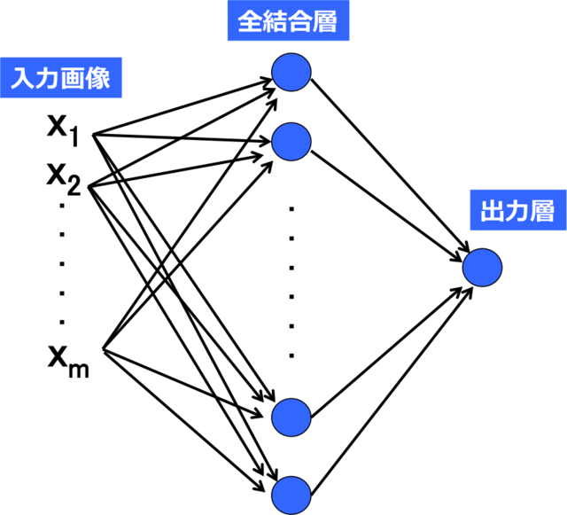
従来研究 Data-driven
入力 x
関数
f(x)
出力 y
・目的関数の形状
◦非線形
◦高次元
◦ブラックボックス化
ニューラルネットワークが有効
データに基づいて関数を近似
Surrogate modelでの近似

Slide 7
問題点：ブラックボックス化
・ニューラルネットワークはブラックボックス
変数間同士の関係
すべての変数最適化→高コスト
目的関数に対して重要な変数
部分的に最適化
ブラックボックス

Slide 8
目次
中間発表のイメージ（提案手法まで）
1.1 研究背景
1.2 研究目的
1.3 提案手法
2 . （予備）実験 （今回行ったこと）
2.1 Data-driven
2.2 Graph neural network
2.3 考察、今後の課題

Slide 9
研究目的
Data-drivenにおけるブラックボックスを解決するために
グラフニューラルネットワークを用いた
変数間の重要度から
非線形かつ高次元な複雑な関数を
部分的？低コスト？最適化する

Slide 10
目次
中間発表のイメージ（提案手法まで）
1.1 研究背景
1.2 研究目的
1.3 提案手法
2 . （予備）実験 （今回行ったこと）
2.1 Data-driven
2.2 Graph neural network
2.3 考察、今後の課題

Slide 11
提案手法
入力層から中間層を
グラフニューラルネットワークで学習
→入力変数間の依存関係
依存関係から重要な変数のみを最適化
・
・・
・
・・
・
・・
グラフニューラルネットワーク適用

Slide 12
目次
中間発表のイメージ（提案手法まで）
1.1 研究背景
1.2 研究目的
1.3 提案手法
2 . （予備）実験 （今回行ったこと）
2.1 Data-driven
2.2 Graph neural network
2.3 考察、今後の課題

Slide 13
実験1 Data-driven
・Rastrigin function 10次元
・Schwefel function 10次元
個体数300
(0): Linear(10, 8, bias=True)
(1): Linear(8, 6, bias=True)
(2): Linear(6, 4, bias=True)
(3): Linear(4, 2, bias=True)
(4): Linear(2, 1, bias=True)
epoch:100 lr=0.01
batch_size=65 optimizer=Adam

Slide 14
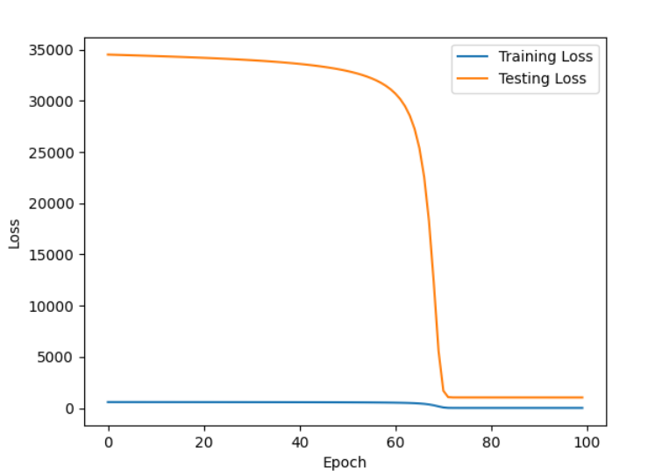
実験1 Rastrigin data-driven

Slide 15
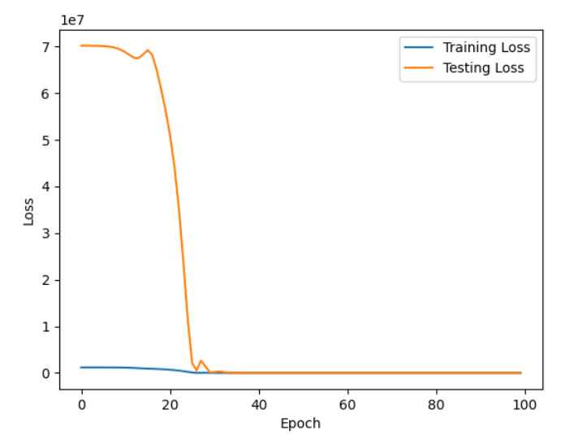
実験1 Schwefel10data-driven

Slide 16
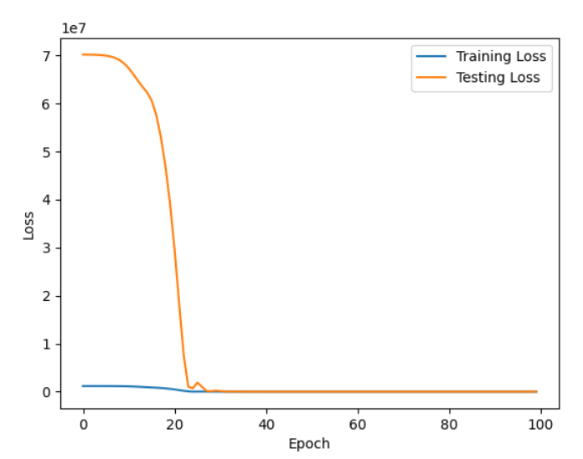
実験1 Schwefel20data-driven

Slide 17
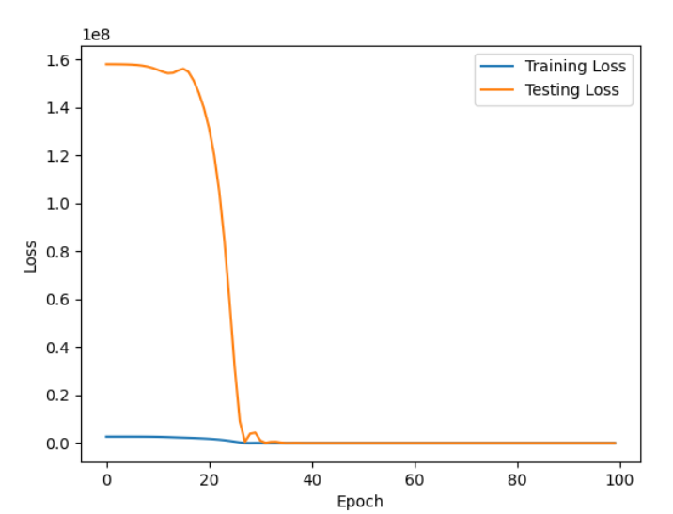
実験1 Schwefel30data-driven

Slide 18
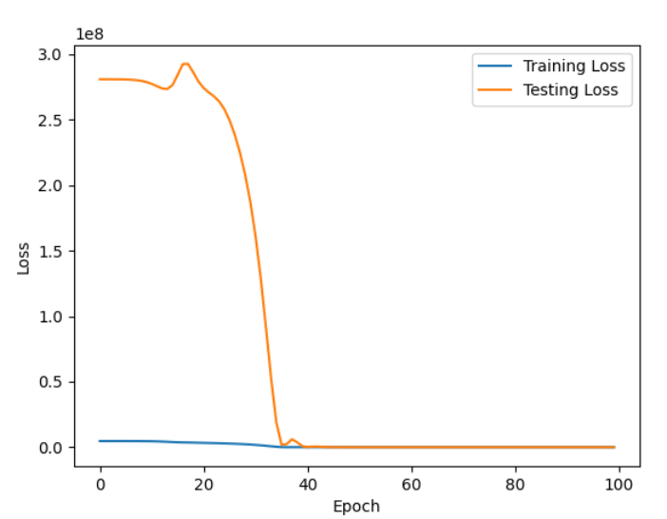
実験1 Schwefel40data-driven

Slide 19
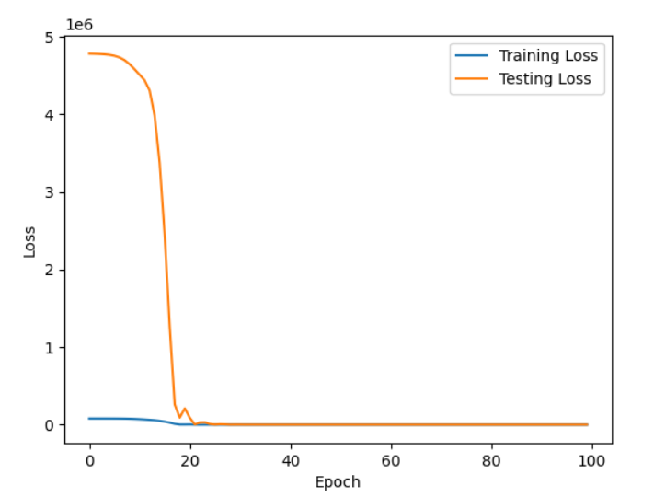
実験1 Rastrigin+Schwefel

Slide 20
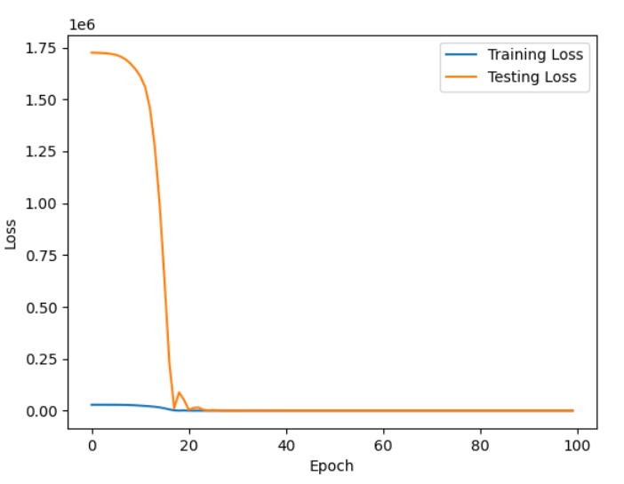
Rastrigin+Schwefel+Rosenbrock

Slide 21
目次
中間発表のイメージ（提案手法まで）
1.1 研究背景
1.2 研究目的
1.3 提案手法
2 . （予備）実験 （今回行ったこと）
2.1 Data-driven
2.2 Graph neural network
2.3 考察、今後の課題

Slide 22
実験2 GNNの適用
・
・・
・
・・
・
・・
ノード：ノード
重み：エッジの重み
バイアス：ノードの特徴ベクトル
入力（ランダム）：入力層のノードの特徴ベクトル
グラフニューラルネットワーク適用

Slide 23
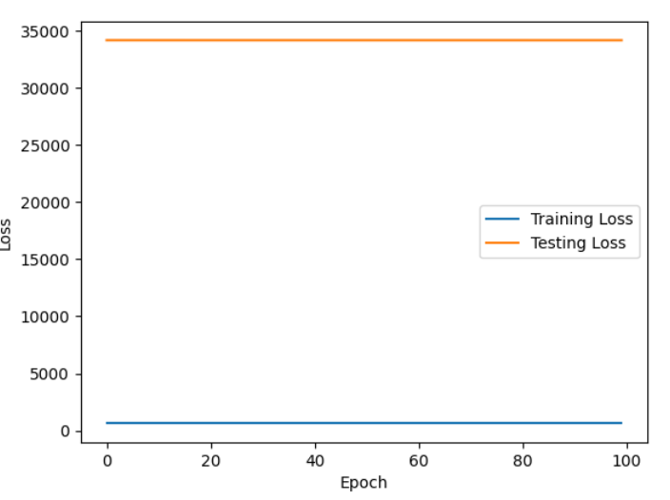
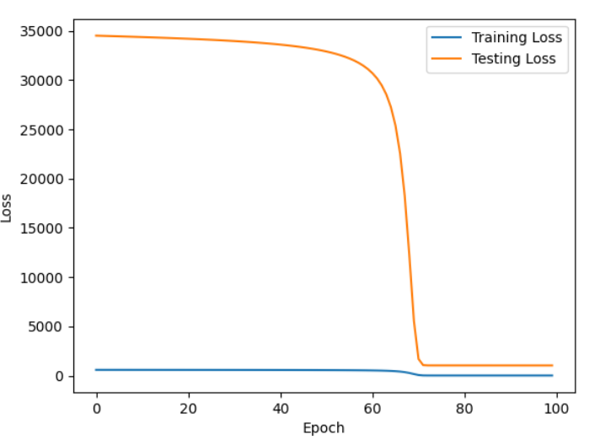
バイアスあり・なし
Rastrigin 10次元
あり なし

Slide 24
実験2 GNNの適用
ノード：ノード
重み：エッジの重み
バイアス：ノードの特徴ベクトル
入力（ランダム）：入力層のノードの特徴ベクトル
教師データ：関数のノード
・
・・
・
・・
・
・・
グラフニューラルネットワーク適用

Slide 25
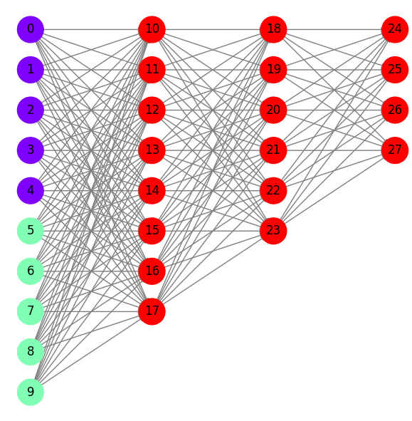
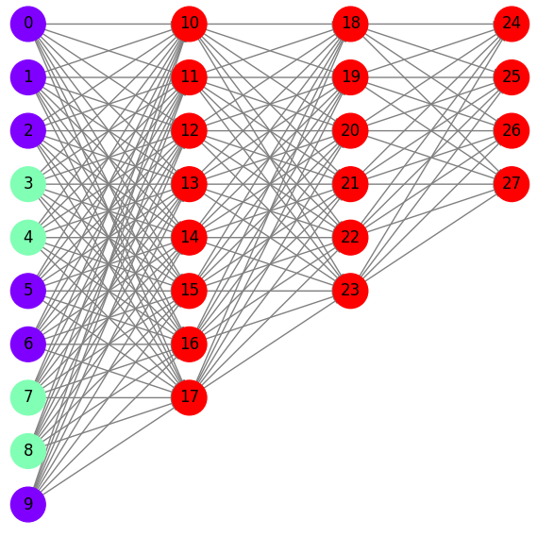
実験２ GNNの実験結果
５次元 Rastrigin + 5次元 Schwefel
教師データ 予測結果

Slide 26
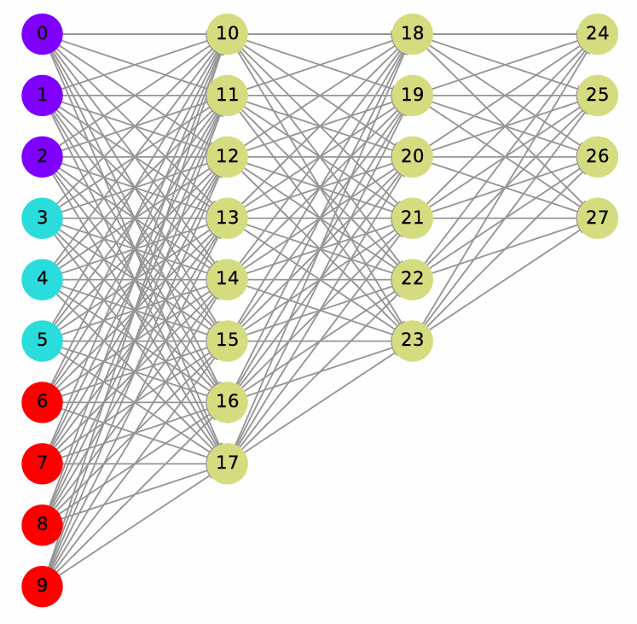
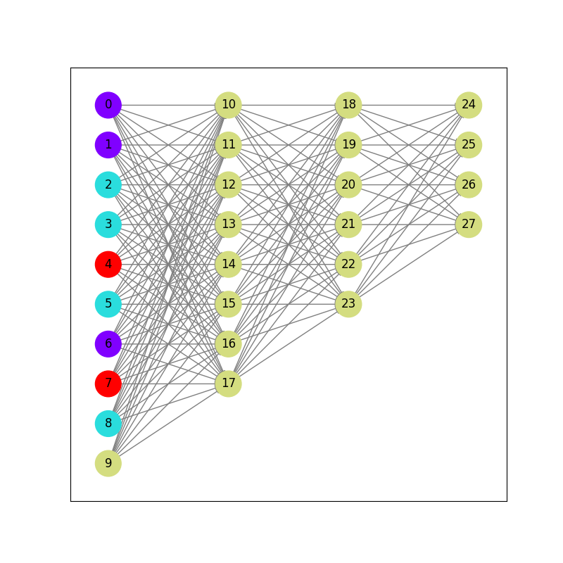
実験２ GNNの実験結果
３次元 Rastrigin + 3次元 Schwefel+4次元 Rosenbrock
教師データ 予測結果

Slide 27
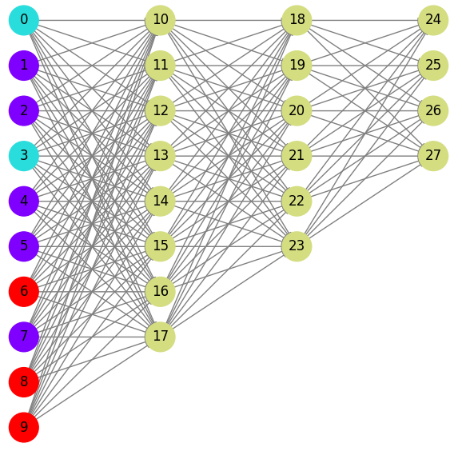
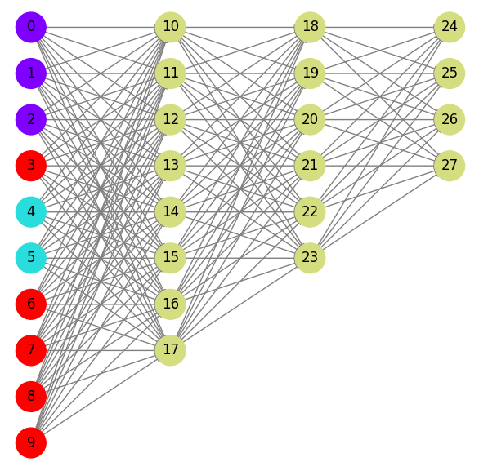
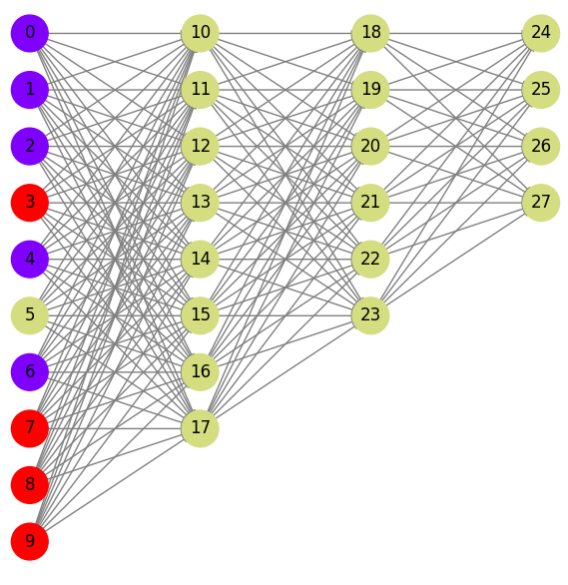

Slide 28
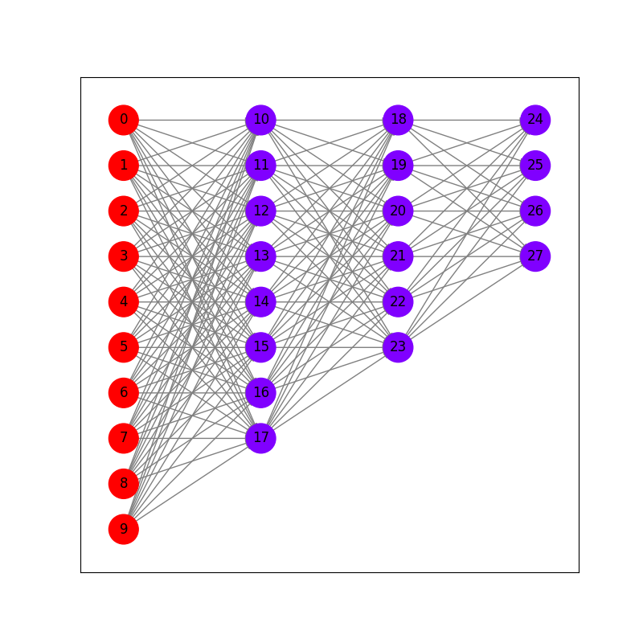
実験２ GNN 入力層の検討
３次元 Rastrigin + 3次元 Schwefel+4次元 Rosenbrock
初期値すべて１

Slide 29
部分最適化
0,1,6のみを最適化
Generation 9900
: Best Fitness =
-4558.9
, Average Fitness = 1668.34314

Slide 30
目次
中間発表のイメージ（提案手法まで）
1.1 研究背景
1.2 研究目的
1.3 提案手法
2 . （予備）実験 （今回行ったこと）
2.1 Data-driven
2.2 Graph neural network
2.3 考察
2.4 今後の課題

Slide 31
考察
1.依存関係の識別→教師データ
クラスタリング（グループ数は指定）
Simplifying Clustering with Graph Neural Networks
Filippo Maria Bianchi
2.入力層の特徴ベクトルにおいて個体の選択
ランダム→最良個体
未知

Slide 32
考察2
・部分最適化
◦繰り返す？
0,1,6を最適化
2,3,5,8を最適化
4,7を最適化
◦0,2,4グループごと？
重要度を決める最適化

Slide 33
目次
中間発表のイメージ（提案手法まで）
1.1 研究背景
1.2 研究目的
1.3 提案手法
2 . （予備）実験 （今回行ったこと）
2.1 Data-driven
2.2 Graph neural network
2.3 考察
2.4 今後の課題

Slide 34
今後について
1.部分的に最適化を行なう すべて最適化 ｖｓ 重要部分的に最適化
→より素早い近似解にたどり着く （１０次元）または高次元
2.ＧＮＮを教師なしのクラスタリングで行う
3.ベンチマーク関数 ＺＤＴ[5]で比較
「Infill Criterion Ensemble in Multi-Objective Evolutionary
Algorithm for Mixed-Variable Problems」
4.GNNのエッジ結合をNNの構造から自動抽出
5.ML部分の検討 6.論文読み
（全結合→RBF）
メタヒューリスティック部分の検討（GA→PSO、個体数）
GNNが使えない？ RNFの方が精度がよい？（神野先生）
[5] （Eckart Zitzler, Kalyanmoy Deb, and Lothar Thiele. Comparison of multiobjective evolutionary algorithms: empirical results. Evolutionary Computation, 8(2):173–195, 2000. doi:10.1162/106365600568202.）

